Slide 1


Memcached on Mysql
崔俊涛
2013.4

Slide 2
Memcached安装
安装mysql (server/client)
安装libevent
  yum install libevent
创建必须的数据库
  mysql> source /usr/share/mysql/innodb_memcached_config.sql
安装插件
  mysql> install plugin daemon_memcached soname “libmemcached.so”
指定端口（可选，默认为11211）
  在my.cnf中添加配置 “daemon_memcached_option="-vvv -p 11211" “
注：最好关闭SELinux

Slide 3
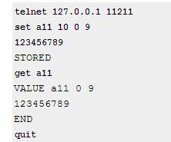
验证Memcached的安装
使用telnet验证是否可以存储数据
使用sql语句从数据库中查询是否保存
  mysql> select * from test.demo_test;

Slide 4
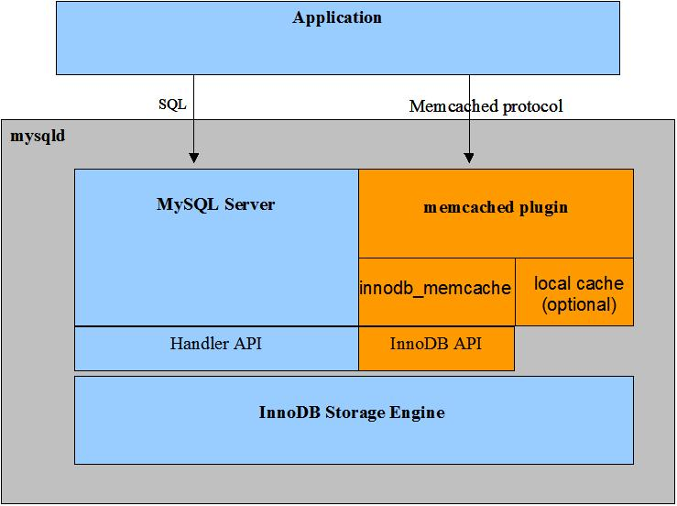
Memcached on mysql 介绍

Slide 5
Memcached on mysql 介绍
memcached和mysqld运行在同一个进程中，减少数据访问的延迟
memcached直接访问InnoDB,绕过了SQL的解析和优化
所有InnoDB的数据库都可以用memcached的接口访问，mysql会根据缓存策略将其同步到数据库中
  innodb_only: 数据直接存入innodb engine中
  cache_only: 如同传统的memcache server，数据只存在memory 中
  caching: memory 中缓存，如果找不到，再向innodb engine 中搜索
缓存可以在不同的数据库及表中进行切换
缓存可以映射到表中的多个字段

Slide 6
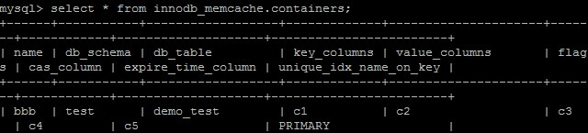
使用memcached访问不同的数据表(1)
在innodb_memcache.containers中插入缓存别名到数据表的映射
  name表示memcached使用的别名
  db_schema,db_table表示此别名对应的数据库及表
  key_columns表示缓存使用的键值
  value_columns表示键值对应的内容，可以映射到数据表中的多个字段，比如”name|description|address”
  flags, cas_column, expire_time_column是memcached要求的字段

Slide 7
使用memcached访问不同的数据表(2)
使用命令 get @@name 切换缓存
  比如 get @@bbb
  使用此命令后，缓存会被切换到相应的数据表上，一直到下一个切换命令或者客户端断开连接
  默认使用的缓存
    名字为default的缓存
    如果没有default, 使用以字母顺序排序的第一个

Slide 8
注意事项
memcached对应数据表的键值不能包含空格或者换行
如果仅用于读取，memcached对应数据表的键值可以是数字
如果用于保存，memcached对应数据表的键值只能是字符串
  使用varchar(需要时在sql中使用cast或者view)
  不更改表数据表的primary key, 而使用第二索引保存键值 (第二索引不能直接通过缓存向数据库添加数据，因为主键没有值（可以将主键作为value的一部分，但此时主键只能是字符串））（第二索引不能是复合索引，只能有一个字段）
如果用于保存，memcached对应数据表的值也只能是字符
上述限制不适用于cache_policy 为cache_only的情况
键值长度不能大于250字节
分区的表不能使用memcached

